Slide 1

重构IT职业教育新生态
RabbitMQ开发模式

Slide 2
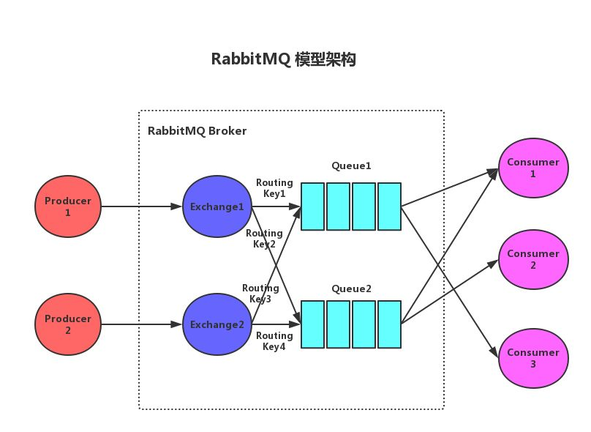
相关概念介绍

Slide 3
生产者和消费者
Producer:生产者，就是投递消息的一方。
Consumer：消费者，就是接受消息的一方。
Broker: 消息中间件的服务节点。

Slide 4

队列
Queue: 队列 是RabbitMQ的内部对象，用于存储消息。

Slide 5

RabbitMQ开发模式-简单模式

Slide 6
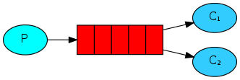
RabbitMQ开发模式-工作模式
该队列将用于在多个工作人员之间分配耗时的任务。

Slide 7
ACK
消费者确认或者说消费者应答指的是RabbitMQ需要确认消息到底有没有被收到

Slide 8
持久化
如果我们希望即使在RabbitMQ服务重启的情况下，也不会丢失消息，我们可以将Queue与Message都设置为可持久化的（durable），这样可以保证绝大部分情况下我们的RabbitMQ消息不会丢失。当然还是会有一些小概率事件会导致消息丢失。

Slide 9
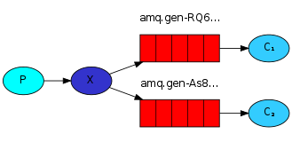
RabbitMQ开发模式-发布者订阅模式

Slide 10
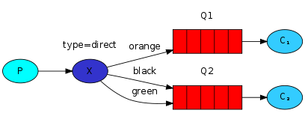
RabbitMQ开发模式-路由模式

Slide 11
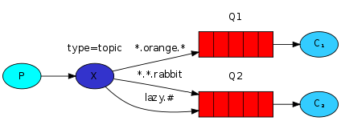
RabbitMQ开发模式-主题模式

Slide 12
RabbitMQ（相关参数）-TTL
生存时间(Time To Live)
如果不设置TTL,则表示此消息不会过期。
Auto Exprie自动过期

Slide 13
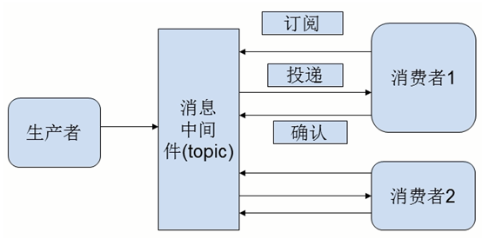
RabbitMQ（先关参数）-最大长度和消息拒绝
Max Length
消息拒绝（Basic.Reject/Basic.Nack）

Slide 14
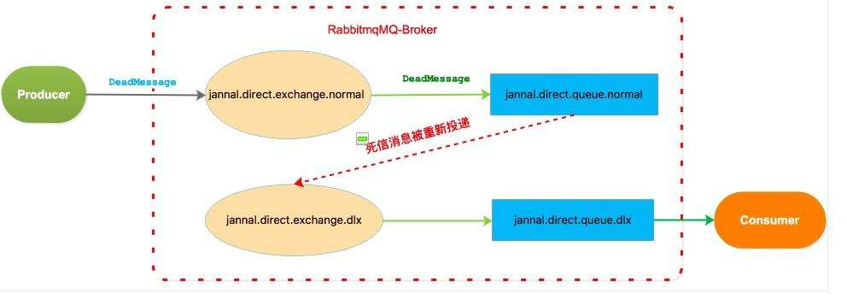
RabbitMQ死信

Slide 15
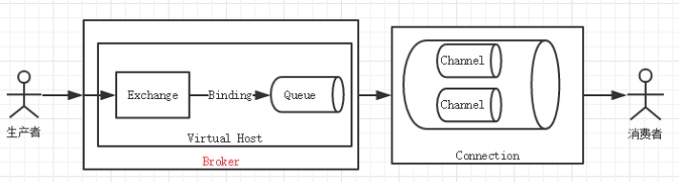
RabbitMQ事务和Confirm发送方消息确认

Slide 16

RabbitMQ整合Spring Boot

Slide 17
RabbitMq
谢谢。

